Slide 1


“Análisis de localización de agentes de venta en territorio nacional”
Febrero 2021

Slide 2
Equipo de analistas (Equipo 5)
Integrantes del equipo
Joyce Casiano
Elena Sánchez
Ignacio Morales
Oscar Morales
Eduardo Chacón
Carlos Valverde

Slide 3
Agenda
Agenda
Antecedentes
Objetivo del análisis
Fuentes de datos
Procesamiento
Resultados
Conclusiones
Lecciones aprendidas
Retos

Slide 4
Antecedentes
El sector dental en México, que genera alrededor de cuatro mil millones de dólares al año, tendrá un crecimiento mayor al promedio nacional en 2020. Así lo dijo a finales del año 2019 el asesor y expresidente de la Agrupación Mexicana de la Industria y el Comercio Dental (AMIC).
Sin embargo, la realidad en 2020 fue otra, debido principalmente a la pandemia mundial desatada en el primer trimestre de ese año, la industria dental ha tenido una caída muy fuerte. Al no ser considerada como industria esencial y a que los pacientes están temerosos a asistir a los consultorios, han decidido postergar muchos de sus tratamientos.
Ante tal situación, las compañías dedicadas a distribuir materiales del ámbito odontológico como los materiales consumibles en las clínicas y consultorios dentales, han estado buscando nuevas formas de optimizar sus recursos de venta. Por tal motivo, una compañía con presencia nacional, ha pedido al equipo de analistas la elaboración de un estudio que incluya un análisis sobre su fuerza de ventas

Slide 5
Objetivo del análisis
La compañía ha tomado decisiones de ajuste de su estructura organizacional con objeto de generar ahorros, sin embargo, esta preocupada por saber si las decisiones tomadas afectarán de sobremanera sus operaciones una vez que la emergencia de la pandemia termine, por tal motivo, han planteado diversas preguntas por responder y que son el punto de partida del estudio y análisis. A continuación se presentan sus preocupaciones al respecto.
Dónde sería el lugar óptimo para localizar a los representantes de venta en el territorio nacional?
La estructura actual del equipo de representantes de venta es adecuada para los planes de crecimiento?
La compañía ha pedido que se realice un estudio y análisis basados en datos y hechos comprobables, han solicitado se les presente un estudio con conclusiones explicando la metodología utilizada para llegar a ellas.

Slide 6
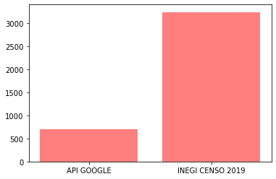
Fuentes de datos
Para obtener los datos acerca de los consultorios odontológicos en todo el territorio nacional, se exploraron dos fuentes de datos, el sitio Places de Google y el sitio del INEGI.
Después de analizar las dos fuentes, se tomó la decisión de continuar el análisis con los datos de INEGI porque están más completos, prueba de ello son el número de entidades económicas (consultorios dentales) encontradas con cada fuente y que se muestra en la siguiente gráfica.
Número de consultorios dentales
Número
Se consideró también los datos del INEGI para otros indicadores como nivel socioeconómico y población.

Slide 7
Procesamiento
Para procesar los datos utilizados, se desarrolló una serie de códigos con los cuales se pudo, entre otras cosas, obtener los datos directamente de sus fuentes, revisar la calidad de los datos y limpiarlos cuando fuera necesario, procesarlos y generar gráficos que ayuden a llegar y a soportar las conclusiones a las que se llegaron.
Se utilizaron entre otras:
APIs de Google e INEGI
Google maps
Jupiter Notebook
Git Hub
Python Pandas
Falta pantallazos de JN y otros

Slide 8
Procesamiento
Para procesar los datos utilizados

Slide 9
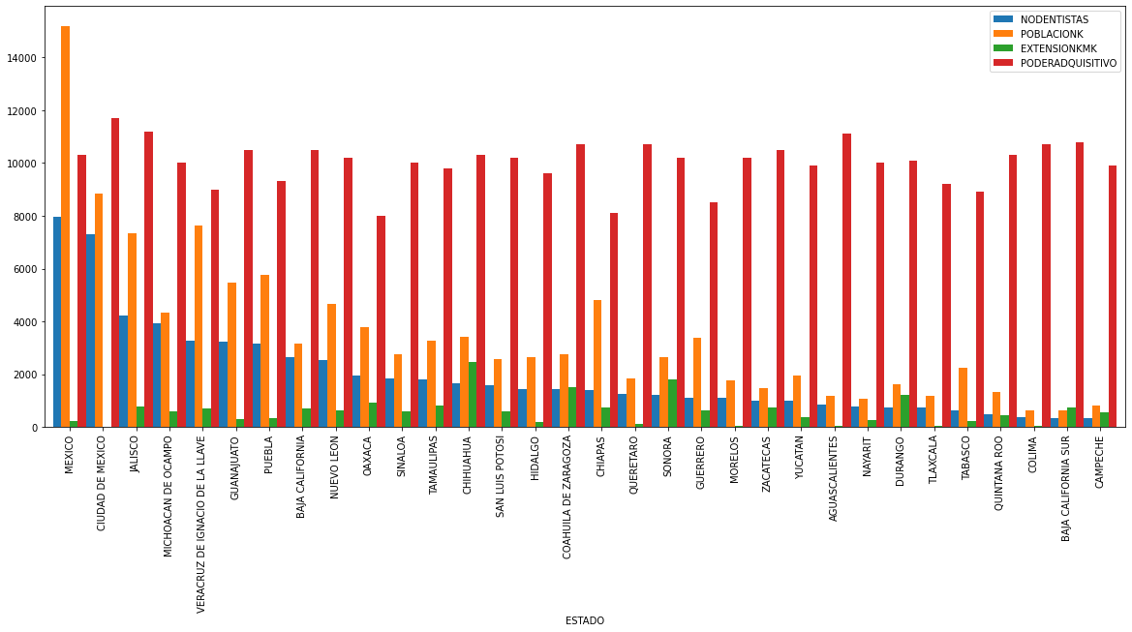
Análisis 0

Slide 10
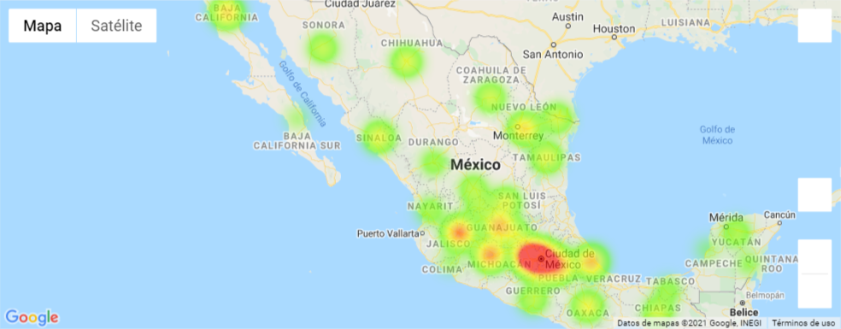
Análisis 0
Mapa de calor consultorios dentales

Slide 11
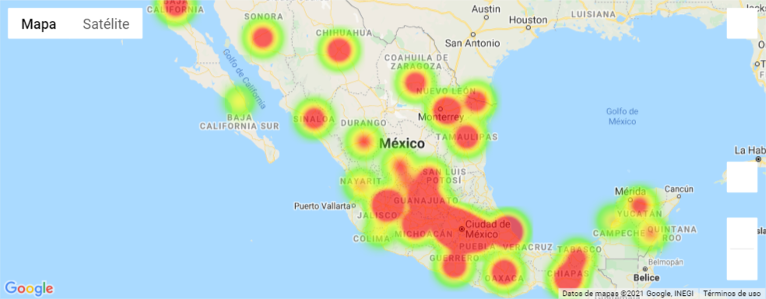
Análisis 0
Mapa de calor población

Slide 12
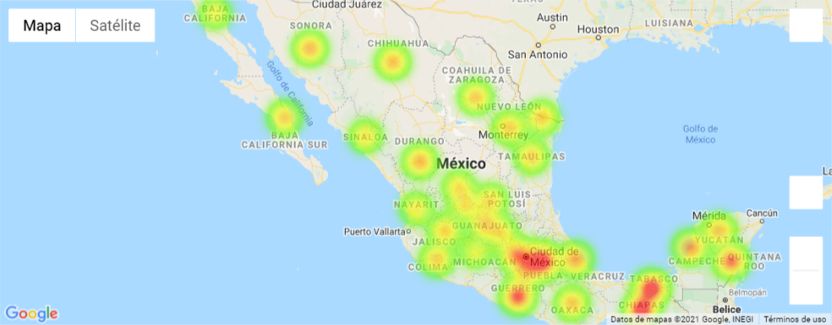
Análisis 0
Mapa dentistas por km2

Slide 13
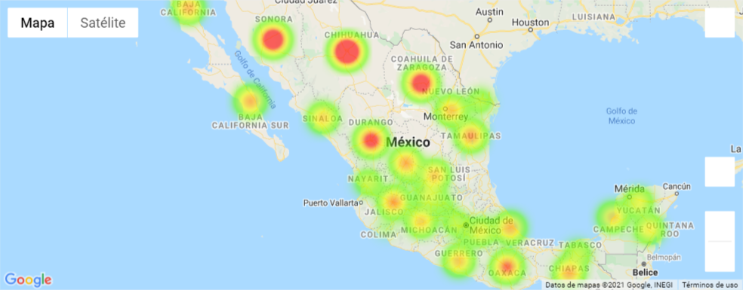
Análisis 0
Mapa km2 por estado

Slide 14
Análisis 0

Slide 15
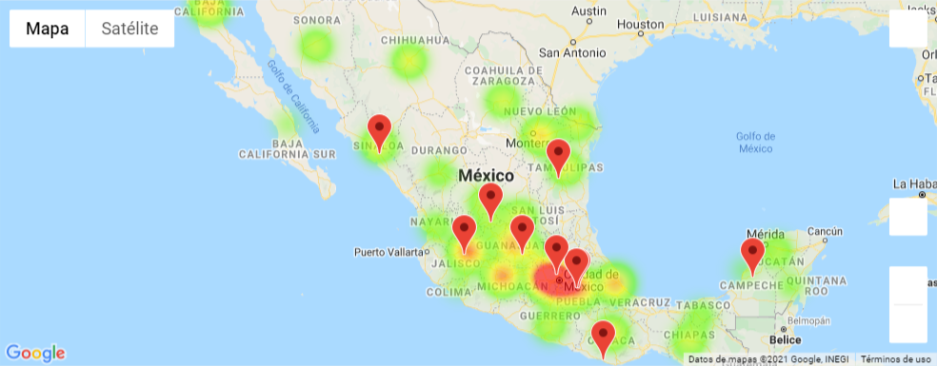
Análisis 1
Localización de representantes de venta en mapa de consultorios dentales
En el gráfico se observa que existen zonas en el norte del país donde hay un número importante de consultorios y que se encuentran lejanas a donde se localizan los representes de venta. Ejemplo son Tijuana, Hermosillo, Chihuahua y Coahuila.

Slide 16
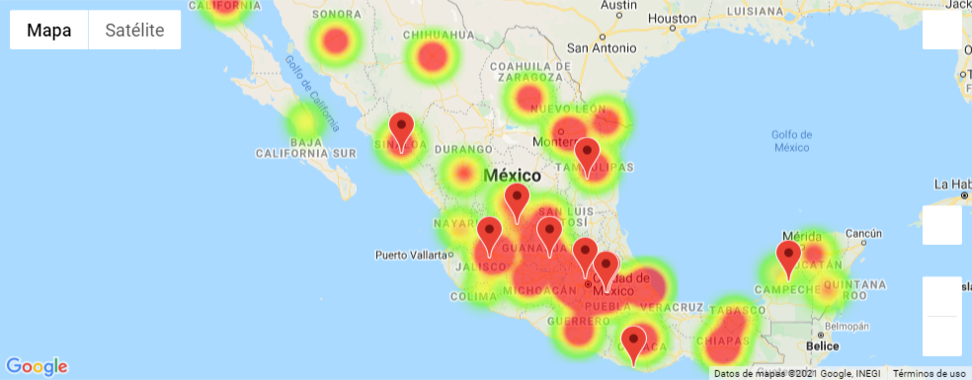
Análisis 2
Localización de representantes de venta en mapa de población
En el gráfico se observa que existen zonas en el norte y sureste del país donde hay un número importante de población y que se encuentran lejanas a donde se localizan los representes de venta. Ejemplo son Tijuana, Hermosillo, Chihuahua, Coahuila y Chiapas.

Slide 17
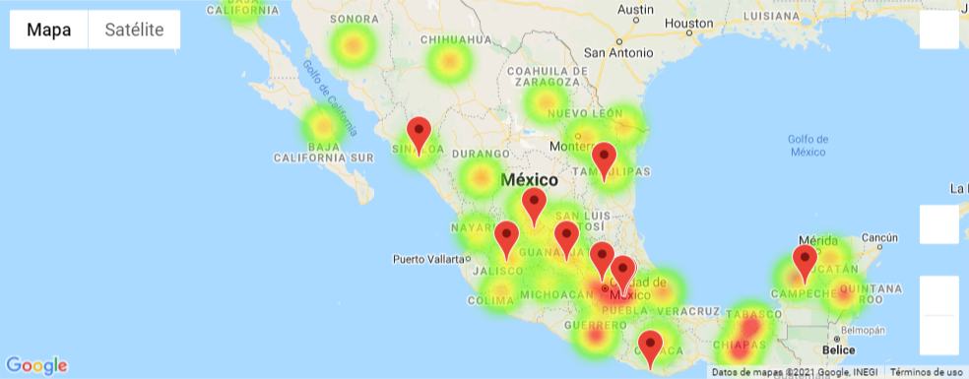
Análisis 3
Localización de representantes de venta en mapa de población por dentistas

Slide 18
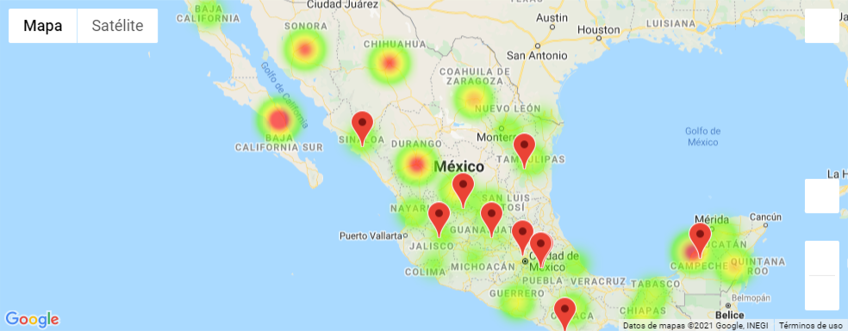
Análisis 4
Localización de representantes de venta en mapa dentistas por km2

Slide 19
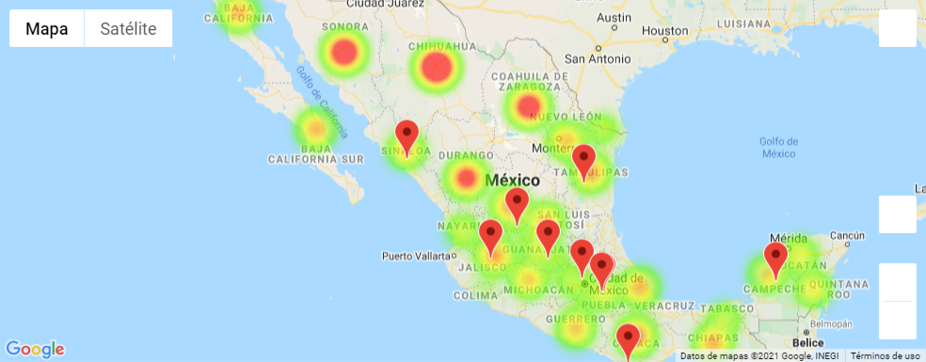
Análisis 5
Localización de representantes de venta en mapa km2 por estado

Slide 20
Análisis

Slide 21
Conclusiones

Slide 22
Lecciones aprendidas
Se pueden localizar y conseguir los datos de diferentes maneras, se recomienda siempre la forma más fácil y sencilla.
Es importante seleccionar datos de fuentes confiables, de esa manera las conclusiones serán también sólidas.
Sin importar las fuentes de los datos es muy recomendable revisarlos y limpiarlos antes de iniciar con el procesamiento y análisis.
El trabajo en equipo es fundamental para el logro de los objetivos, se logra un mejor resultado y a mejor ritmo.

Slide 23
Retos
Las conclusiones a las que se llegaron tienen que ver más con un análisis cualitativo, a base de revisión de gráficos geográficos, sin embargo, sería interesante acompañar con modelos cuantitativos de optimización.

